Slide 1
PUMA Décès
De la création du bénéficiaire à l’édition de la demande de pièces
Mai 2023

Slide 2

Introduction
Réglementation Pacte
Un bénéficiaire est considéré comme identifié dès lors qu’il répond aux conditions suivantes :
Il est mentionné dans la clause bénéficiaire,
Ses nom, prénom et adresse postale sont connus,
Dès lors, la demande de pièces doit être adressée dans les 15 jours qui suivent son identification.
Si ce délai est dépassé, des intérêts de retard sont dus au bénéficiaire et devront être pris en charge par votre Caisse.
Application de la réglementation Pacte dans PUMA Décès
Pour créer un bénéficiaire dans PUMA Décès, il est nécessaire de disposer de :
ses nom, prénom,
sa date de naissance,
Son lieu de naissance,
Sa nationalité,
Son lien de parenté avec le défunt (Conjoint, Partenaire pacsé, frère ou sœur, autre…),
Son adresse postale,
Son pays de résidence fiscale,
Sa quote-part (la part qui lui revient).
Pour respecter la réglementation PACTE, il convient, des lors qu’un bénéficiaire est créé dans PUMA Décès, de :
Disposer de sa quote-part et de le rattacher au(x) contrat(s) pour lesquels il est bénéficiaire,
Le qualifier en précisant sa qualité, son rang et le nombre de bénéficiaires sur le même rang,
Générer la liste de pièces,
Imprimer la demande de pièces à remettre au bénéficiaire.

Slide 3
1
Création d’un bénéficiaire

Slide 4

Etapes PUMA Décès
.
1 Création du bénéficiaire
- Rechercher par son n° personne Client CE
- Créer un bénéficiaire
- Sélectionner un bénéficiaire déjà créé
2 Rattachement du(des) contrat(s)
3 Qualification du bénéficiaire
- Qualifier le bénéficiaire (conjoint, enfant, héritier,…)
- Préciser son rang dans la clause
- Déterminer le nombre de bénéficiaires du même rang
4 Gestion des pièces
- Charger dans PUMA Décès les pièces déjà en votre possession
5 Impression de la liste des pièces
- Imprimer la liste des pièces et le cas échéant, les documents fiscaux à transmettre au bénéficiaire
Ces étapes sont indispensables pour éviter le paiement d’intérêts de retard
A effectuer le même jour
Cette étape génère les flux d’envoi des courriers d’identification et de mot de passe au bénéficiaire pour son accès à l’Espace Successions

Slide 5
Etapes PUMA Décès
.
1 Création du bénéficiaire
- Rechercher par son n° personne Client CE
- Créer un bénéficiaire
- Sélectionner un bénéficiaire déjà créé
2 Rattachement du(des) contrat(s)
3 Qualification du bénéficiaire
- Qualifier le bénéficiaire (conjoint, enfant, héritier,…)
- Préciser son rang dans la clause
- Déterminer le nombre de bénéficiaires du même rang
4 Gestion des pièces
- Charger dans PUMA Décès les pièces déjà en votre possession
5 Impression de la liste des pièces
- Imprimer la liste des pièces et le cas échéant, les documents fiscaux à transmettre au bénéficiaire
Ces étapes sont indispensables pour éviter le paiement d’intérêts de retard
A effectuer le même jour
Cette étape génère les flux d’envoi des courriers d’identification et de mot de passe au bénéficiaire pour son accès à l’Espace Successions

Slide 6


1 - Création du bénéficiaire
Avant de créer un bénéficiaire vous devez connaître sa qualité (conjoint, enfant, nommément désigné, héritier…) et déterminer sa quote-part (la part lui revenant).
Si vous n’avez pas ces informations, veuillez attendre de les récupérer avant de le créer dans PUMA.
La qualité du bénéficiaire est désignée dans la clause bénéficiaire.
La quote-part est déterminée en fonction de la rédaction de la clause bénéficiaire et du justificatif qui permet de déterminer le nombre de bénéficiaires concernés du même rang et donc, de leur quote-part.
Exemple 1 :
Clause bénéficiaire : « Mes enfants par parts égales, nés ou à naitre, à défaut de l’un ses descendants, à défaut mes héritiers ».
Le livret de famille comporte 5 enfants vivants.
➔ Dans l’onglet « Questions contrat » vous devrez indiquer :
« Enfant » pour la qualité du bénéficiaire
« 1 » pour le rang du bénéficiaire
« 5 » pour le nombre d’enfants concernés
et laisser « A parts égales » pré-coché.
La quote-part peut être définie sans avoir recours à un justificatif permettant de déterminer le bénéficiaire lorsqu’il s’agit :
d’une clause standard désignant un bénéficiaire unique au 1er rang. Exemple : « Mon conjoint, à défaut… » ➔ Le rang est égal à 1 et le nombre de bénéficiaires est égal à 1.
d’une clause libre dans laquelle sont désignés plusieurs bénéficiaires. Exemple : « Mr Untel Gérard né LE 06/06/84 et Mlle Alias Victorine née le 01/01/67, par parts égales; à défaut …. » ➔ Le rang est égal à 1, le nombre de bénéficiaire est égal à 2.
Quelle est la désignation du bénéficiaire
présumé dans la clause ?
Le rang du bénéficiaire présumé
Sur quel rang le bénéficiaire présumé est-il désigné ?
Combien y a t-il de bénéficiaire(s) sur ce rang ?
Quelle est la répartition sur ce rang ? A parts égales en %
Enfant
1
5

Slide 7
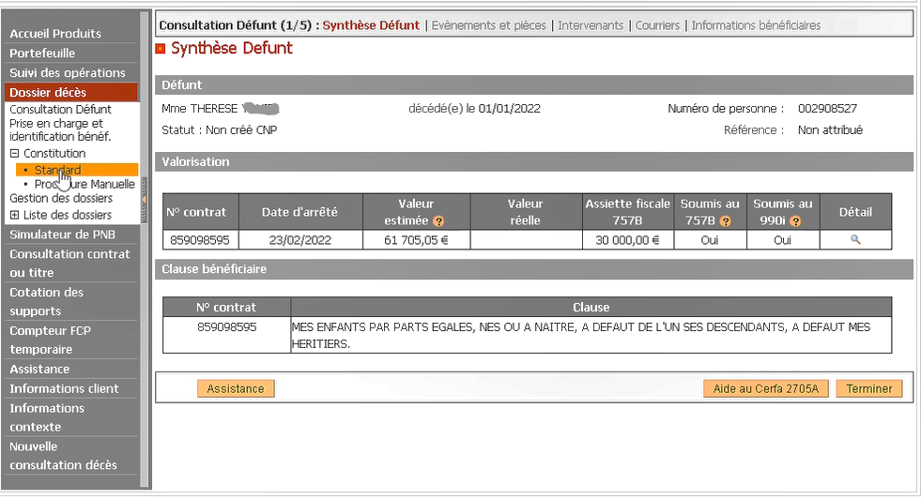
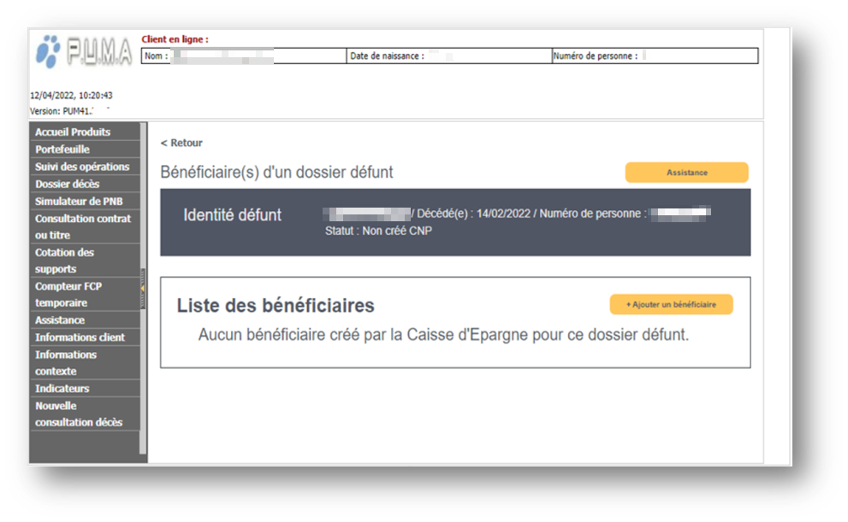

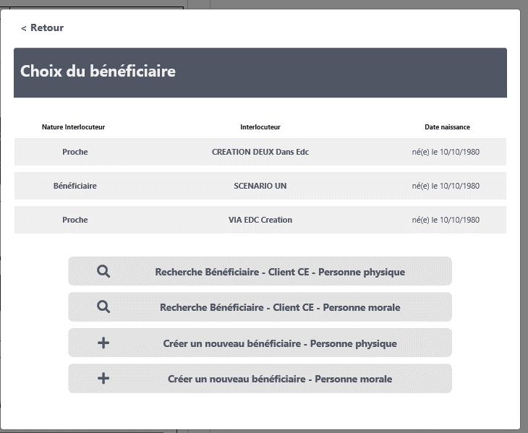
1 - Création du bénéficiaire
Cliquez sur le bouton « Ajouter un bénéficiaire » afin de le créer ou de le rechercher s’il existe déjà comme client dans MYSYS, ou de le sélectionner s’il existe déjà.
1
2
3

Slide 8
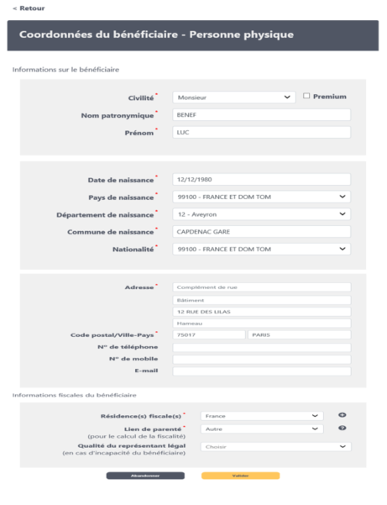
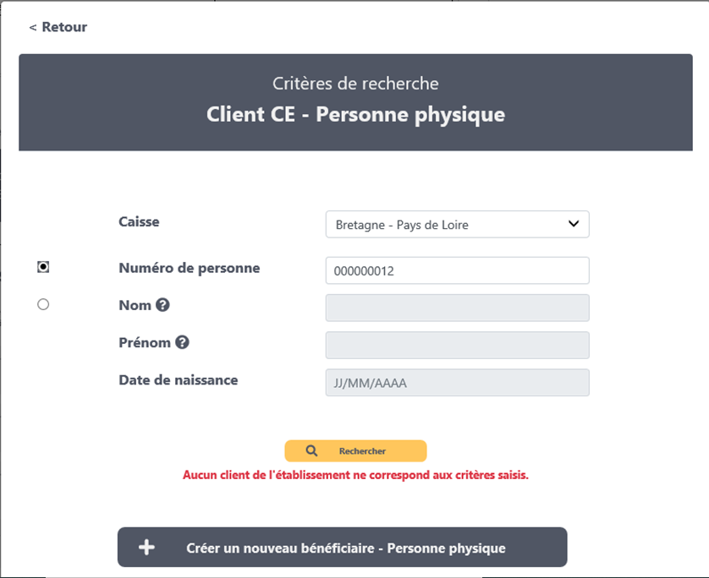
1 - Création du bénéficiaire
La recherche du bénéficiaire par le n° de personne Client CE permet de faire remonter les informations du bénéficiaire.
Les champs suivis d’un * doivent être obligatoirement renseignés.
2.1

Slide 9
1 - Création du bénéficiaire
Si le bénéficiaire n’est pas un client CE, il convient de renseigner tous les champs.
Les champs suivis d’un * doivent être obligatoirement renseignés.
2.2

Slide 10
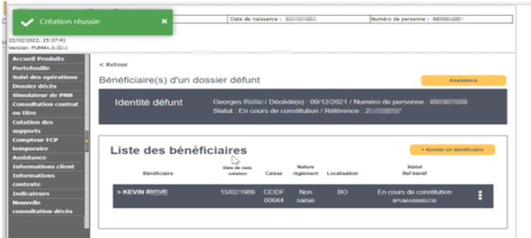
1 - Création du bénéficiaire
A la validation de la page précédente « Coordonnées du bénéficiaire », un message de réussite apparait.
En cliquant sur le bouton vous pouvez effectuer certaines opérations :
La suppression d'un bénéficiaire est possible seulement si un autre bénéficiaire est présent sur le dossier défunt.
La fonctionnalité « Se dessaisir de ce bénéficiaire » est possible qu’après le rattachement du ou des contrat(s) du bénéficiaire et est soumise à la validation du service successions.
La fonctionnalité « Voir et modifier ce bénéficiaire » est possible pour un bénéficiaire saisi dans PUMA ou déjà connu dans le SI CNP. Les champs non modifiables dans PUMA doivent être modifiés dans Mysys.
Consulter les événements d’un dossier bénéficiaire : Cette fonctionnalité affiche l’ensemble des informations remontées depuis le SI CNP Assurances.
3
Supprimer ce bénéficiaire
Se dessaisir de ce bénéficiaire
Voir et modifier ce bénéficiaire
Consulter les évènements du dossier bénéficiaire

Slide 11
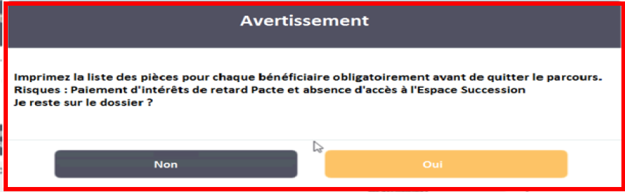
1 - Création du bénéficiaire
Si vous quittez le parcours bénéficiaire (clic sur le bouton « Retour ») sans avoir imprimé la demande de pièces, le message d’avertissement ci-dessous apparaît.
3
Pour éviter le paiement d’intérêts de retard Pacte, vous devez impérativement effectuer les étapes de rattachement des contrats et de qualification du bénéficiaire pour pouvoir imprimer la demande de pièces.

Slide 12
Etapes PUMA Décès
.
1 Création du bénéficiaire
- Rechercher par son n° personne Client CE
- Créer un bénéficiaire
- Sélectionner un bénéficiaire déjà créé
2 Rattachement du(des) contrat(s)
3 Qualification du bénéficiaire
- Qualifier le bénéficiaire (conjoint, enfant, héritier,…)
- Préciser son rang dans la clause
- Déterminer le nombre de bénéficiaires du même rang
4 Gestion des pièces
- Charger dans PUMA Décès les pièces déjà en votre possession
5 Impression de la liste des pièces
- Imprimer la liste des pièces et le cas échéant, les documents fiscaux à transmettre au bénéficiaire
Ces étapes sont indispensables pour éviter le paiement d’intérêts de retard
A effectuer le même jour
Cette étape génère les flux d’envoi des courriers d’identification et de mot de passe au bénéficiaire pour son accès à l’Espace Successions

Slide 13
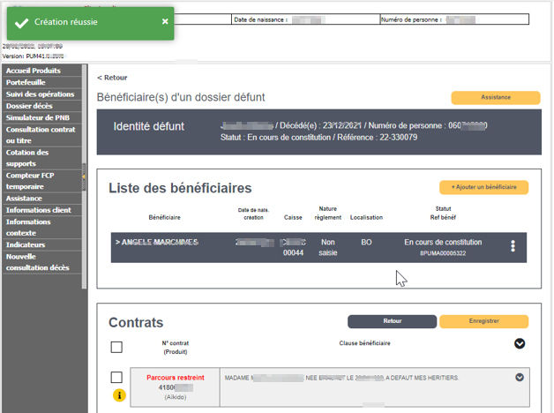
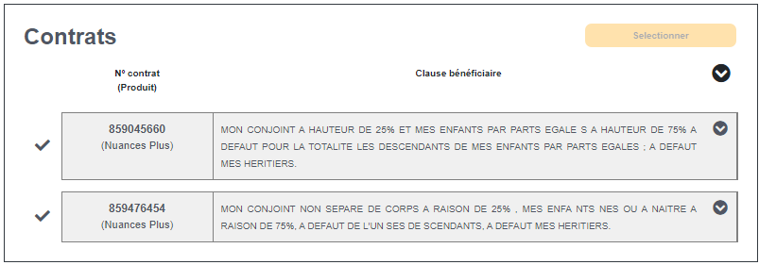
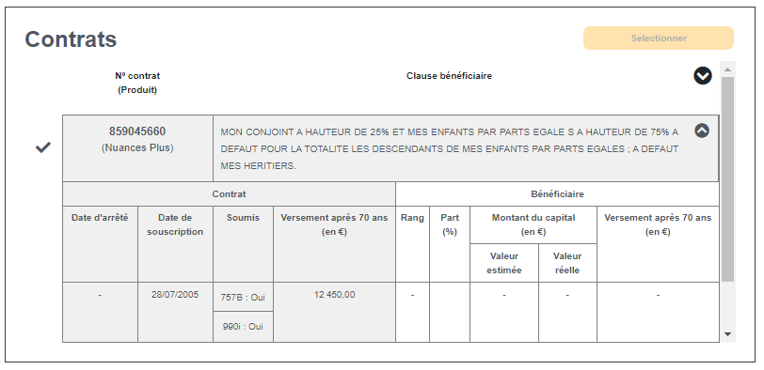
2 – Rattachement du(des) contrat(s)
1
Dès que le bénéficiaire est créé, le(s) contrat(s) du défunt apparaît(ssent).
Il convient de sélectionner uniquement le(s) contrat(s) pour lesquels le bénéficiaire est concerné.
Pour le(s) sélectionner, il convient de cocher la case qui précède le n° de contrat.
Vous pouvez obtenir les données du contrats en cliquant sur pour connaître le détail du contrat.
A ce stade, la qualification n’ayant pas encore été effectuée, les informations de la partie gauche du tableau ne sont pas renseignées.

Slide 14
Etapes PUMA Décès
.
1 Création du bénéficiaire
- Rechercher par son n° personne Client CE
- Créer un bénéficiaire
- Sélectionner un bénéficiaire déjà créé
2 Rattachement du(des) contrat(s)
3 Qualification du bénéficiaire
- Qualifier le bénéficiaire (conjoint, enfant, héritier,…)
- Préciser son rang dans la clause
- Déterminer le nombre de bénéficiaires du même rang
4 Gestion des pièces
- Charger dans PUMA Décès les pièces déjà en votre possession
5 Impression de la liste des pièces
- Imprimer la liste des pièces et le cas échéant, les documents fiscaux à transmettre au bénéficiaire
Ces étapes sont indispensables pour éviter le paiement d’intérêts de retard Pacte
A effectuer le même jour
Cette étape génère les flux d’envoi des courriers d’identification et de mot de passe au bénéficiaire pour son accès à l’Espace Successions

Slide 15
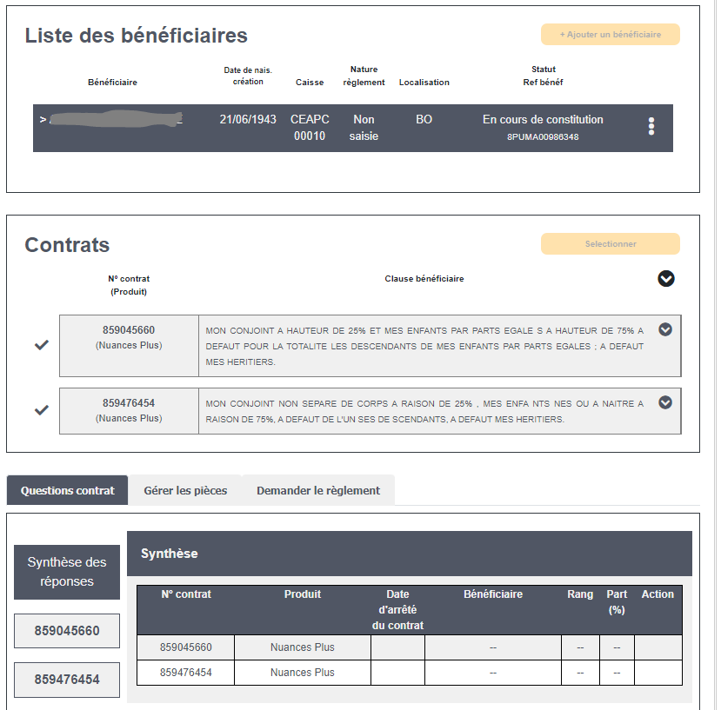

3 – Qualification du bénéficiaire
1
Dès que le rattachement du(des) contrat(s) a (ont) été effectué(s), le message de réussite s’affiche.
Les onglets permettant de poursuivre la constitution du dossier s’affichent.
Pour qualifier le bénéficiaire vous devez connaître sa qualité (conjoint, enfant, nommément désigné, héritier…) et avoir déterminé sa quote-part (la part lui revenant).
Cliquez sur l’onglet
Les autres onglets sont grisés et ne seront accessibles que lorsque le bénéficiaire aura été qualifié.
Questions contrat

Slide 16
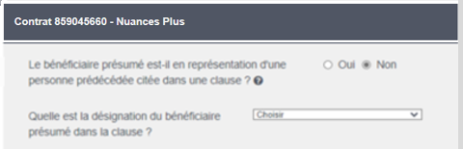
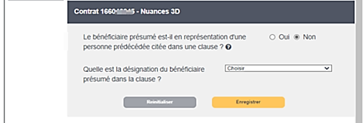
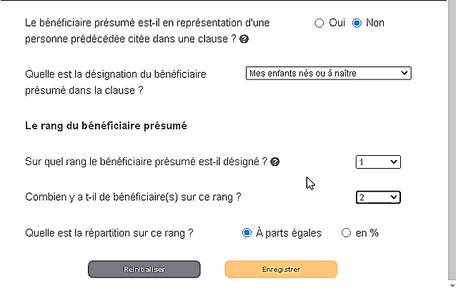

3 – Qualification du bénéficiaire
Des questions supplémentaires s’affichent auxquelles il faut répondre. Puis procéder à l’enregistrement.
2.1
Des réponses doivent être apportées aux questions.
La liste déroulante propose les principales qualités (conjoint, enfant, héritier, nommément désigné, frère et sœur…).
2.2
Synthèse des réponses
Si les réponses apportées concernent plusieurs contrats à rattacher, il est possible de tous les sélectionner.
La liste des contrats est présentée et les contrats concernés doivent être sélectionnés.
Sélectionner le(s) contrat(s) auxquel(s) vous voulez appliquez les mêmes quotités
Contrats destinataires
859045660
859776454

Slide 17

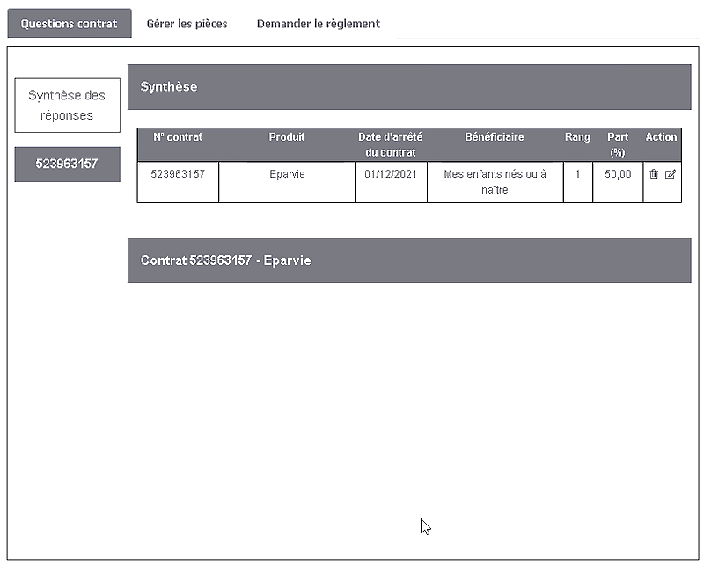

3 – Qualification du bénéficiaire
2.3
Après enregistrement des réponses, le message de réussite apparaît.
En fonction des réponses que vous apportez à l’étape précédente, le rang et la quote-part sont affichés.
En cas d’erreur, vous pouvez annuler et recommencer l’étape « Questions contrat »
859045660
Nuances Plus
01/04/2023 1;

Slide 18
Etapes PUMA Décès
.
1 Création du bénéficiaire
- Rechercher par son n° personne Client CE
- Créer un bénéficiaire
- Sélectionner un bénéficiaire déjà créé
2 Rattachement du(des) contrat(s)
3 Qualification du bénéficiaire
- Qualifier le bénéficiaire (conjoint, enfant, héritier,…)
- Préciser son rang dans la clause
- Déterminer le nombre de bénéficiaires du même rang
4 Gestion des pièces
- Charger dans PUMA Décès les pièces déjà en votre possession
5 Impression de la liste des pièces
- Imprimer la liste des pièces et le cas échéant, les documents fiscaux à transmettre au bénéficiaire
Ces étapes sont indispensables pour éviter le paiement d’intérêts de retard
A effectuer le même jour
Cette étape génère les flux d’envoi des courriers d’identification et de mot de passe au bénéficiaire pour son accès à l’Espace Successions

Slide 19
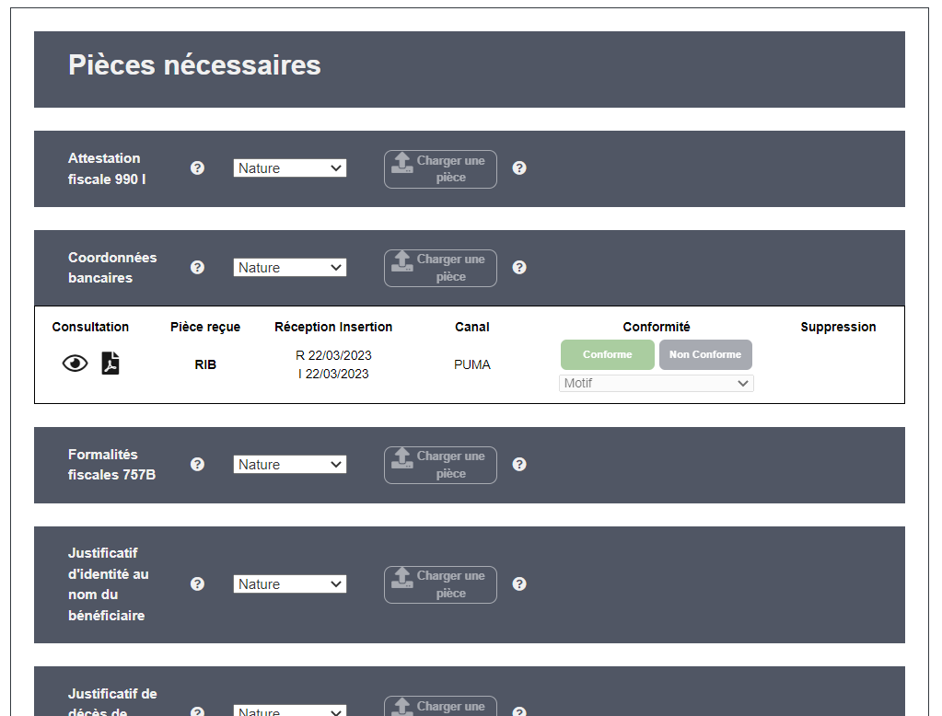
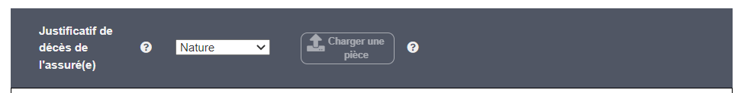
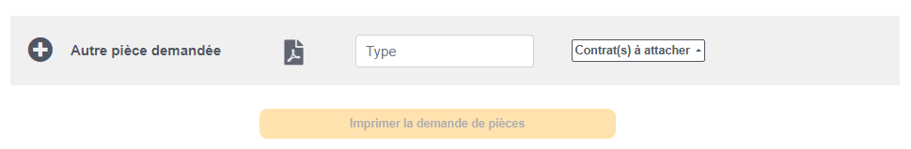

4 – Gestion des pièces
1
En cliquant sur l’onglet « Gérer les pièces », la liste exhaustive des pièces à demander au bénéficiaire apparait.
Vous pouvez charger les pièces dont vous disposez.
Cela permet de ne demander au bénéficiaire que les pièces dont vous ne disposez pas.
Si vous ne disposez pas de pièces, vous devez finaliser la création du bénéficiaire en cliquant sur le bouton :
(cf. l’étape « Impression de la demande de pièces »).
Imprimer la demande de pièces
Cette opération est obligatoire pour éviter le règlement d’intérêts de retard Pacte.

Slide 20


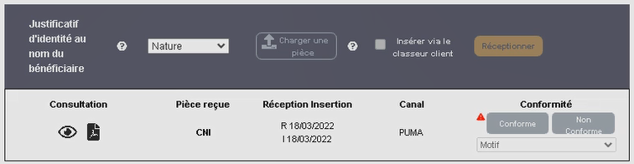
4 – Gestion des pièces
1.1
Chargement d’une pièce à partir du poste de travail.
Exemple pour une Carte nationale d’identité :
A partir de la liste déroulante, choisissez la nature de la pièce « CNI » :
Après le choix de la nature de la pièce, les boutons « Charger une pièce », « Insérer via le classeur client » et « Réceptionner » deviennent actifs :
Charger une pièce
Charger la pièce à partir de votre poste de travail en cliquant sur
Rechercher le document au préalable enregistré sur votre poste de travail
Cliquer sur le bouton « Réceptionner ».
Une fois la pièce chargée et réceptionnée, une date d’insertion (I), une date de réception (R), ainsi que le canal d’acquisition « PUMA » s’affichent :
Réceptionner

Slide 21
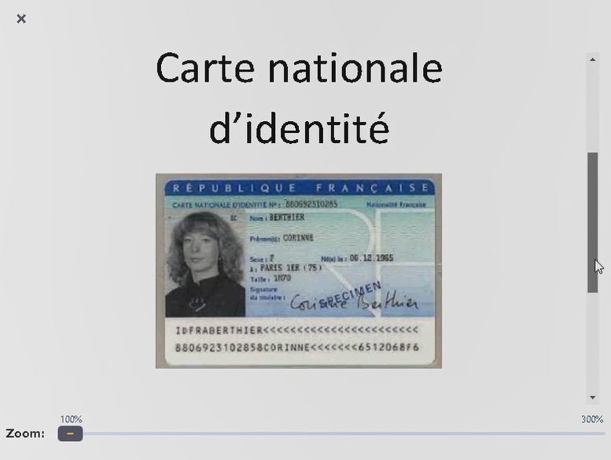
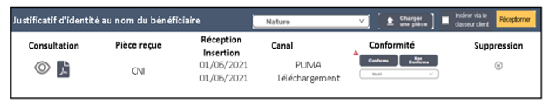
4 – Gestion des pièces
En cliquant sur , vous pouvez visualiser la pièce que vous avez chargée.
1
La mise en conformité et la suppression des pièces sont des fonctionnalités réservées uniquement à la Filière Successions (Grand public et Premium).

Slide 22
Etapes PUMA Décès
.
1 Création du bénéficiaire
- Rechercher par son n° personne Client CE
- Créer un bénéficiaire
- Sélectionner un bénéficiaire déjà créé
2 Rattachement du(des) contrat(s)
3 Qualification du bénéficiaire
- Qualifier le bénéficiaire (conjoint, enfant, héritier,…)
- Préciser son rang dans la clause
- Déterminer le nombre de bénéficiaires du même rang
4 Gestion des pièces
- Charger dans PUMA Décès les pièces déjà en votre possession
5 Impression de la liste des pièces
- Imprimer la liste des pièces et le cas échéant, les documents fiscaux à transmettre au bénéficiaire
Ces étapes sont indispensables pour éviter le paiement d’intérêts de retard
A effectuer le même jour
Cette étape génère les flux d’envoi des courriers d’identification et de mot de passe au bénéficiaire pour son accès à l’Espace Successions

Slide 23
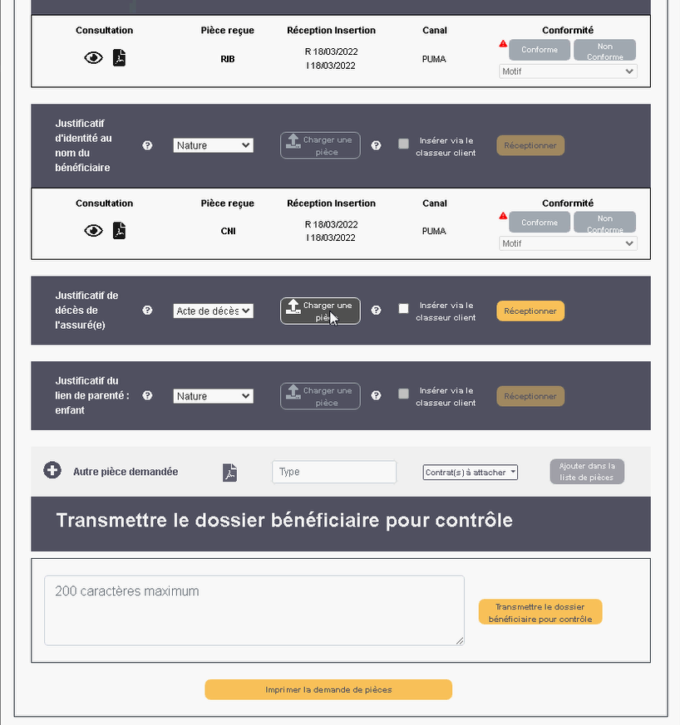
4 – Impression de la liste des pièces
1
Lorsque vous avez chargé les pièces dont vous disposez, vous devez imprimer la demande de pièces en cliquant sur
Cette opération est obligatoire pour éviter le règlement d’intérêts de retard Pacte.
Cette étape génère les flux d’envoi des courriers d’identification et de mot de passe au bénéficiaire (sous 10 jours) pour son accès à l’Espace Successions afin qu’il puisse suivre l’état d’avancement du dossier et/ou télécharger les pièces demandées
Si vous avez chargé des documents, merci d’en informer la Filière Successions (Grand Public / Premium) via une MyFlow « Règlement Assurance vie » dans laquelle vous avez une case à cocher « Numérisation document sous PUMA Décès faite »

Slide 24
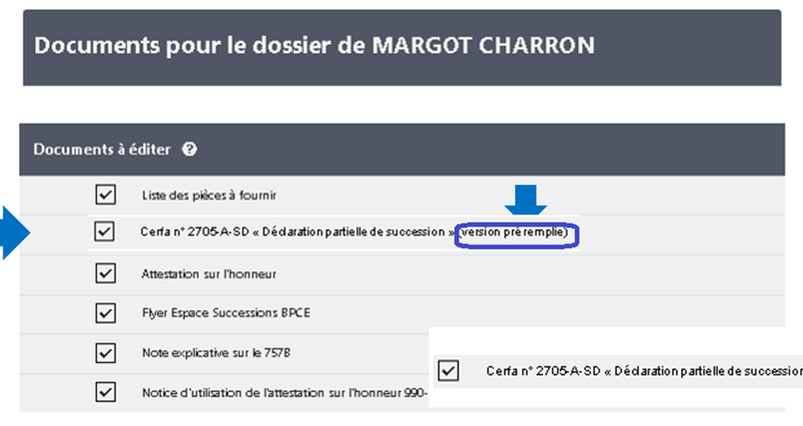
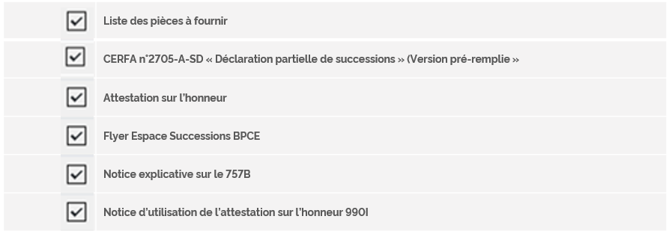

4 – Impression de la liste des pièces
2
Après avoir cliqué sur
la liste des pièces à transmettre au bénéficiaire s’affiche.
Imprimer la demande de pièces
Pour accompagner le bénéficiaire, un flyer présentant les modalités d’accès à l’Espace Successions est disponible.
Si les contrats rattachés au bénéficiaire sont soumis à la fiscalité, les documents fiscaux sont proposés et doivent être imprimés.
Imprimer
En cliquant sur , les documents peuvent être imprimés en papier ou en pdf.

Slide 25
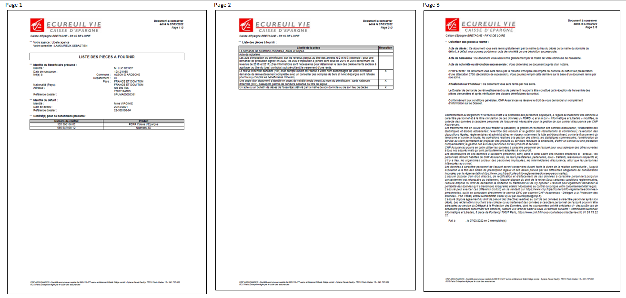

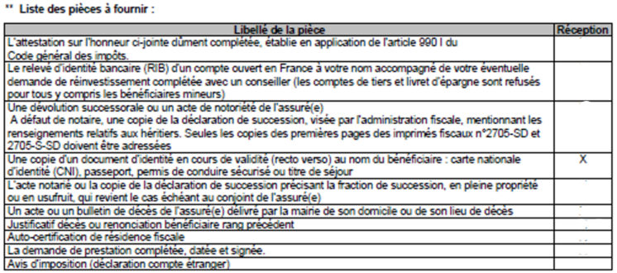
4 – Impression de la liste des pièces
La demande de pièces recense tous les documents que doit fournir le bénéficiaire pour constituer son dossier.
Les coordonnées du bénéficiaires sont repris et les pièces déjà en votre possession sont signalées.
2

